Slide 1
MEDIDAS DE DISPERSIÓN o MEDIDAS DE VARIABILIDAD

Slide 2
Qué son?
Estadísticos de dispersión
Indican la mayor o menor concentración de los datos con respecto a las medias de centralización
Miden el grado de dispersión (variabilidad) de los datos, independientemente de la causa
La razón de ser de este tipo de medidas es conocer de manera resumida una característica de la variable estudiada.
Deben acompañar a las medidas de tendencia central. Juntas, ofrecen información que luego podremos utilizar para comparar y, si fuera preciso, tomar decisiones.

Slide 3
Medidas de dispersión, o de variabilidad
Expresan cómo se distribuyen los datos en torno a alguna de las medidas de centralización, y son un complemento a estas para describir más fielmente un conjunto de datos.
Las medidas de dispersión pueden definirse como los valores numéricos cuyo objeto es analizar el grado de separación de los valores de una serie estadística con respecto a las medidas de tendencia central consideradas.

Slide 4
Las medidas de dispersión son de dos tipos:
Medidas de dispersión absoluta: como recorrido, desviación media, varianza y desviación típica, que se usan en los análisis estadísticos generales.
Medidas de dispersión relativa: que determinan la dispersión de la distribución estadística independientemente de las unidades en que se exprese la variable. Entre ellas se encuentran los coeficientes de apertura, el recorrido relativo, el coeficiente de variación (índice de dispersión de Pearson) y el índice de dispersión mediana.

Slide 5
Medidas de dispersión
Desviación de media.
Varianza
Desviación tipica
Recorridos, amplitud o rango

Slide 6
Desviación media
Como medida de dispersión más frecuentemente utilizada, la desviación media se define como la media aritmética de los valores absolutos de la desviación de cada valor de la variable con respecto a la media.
Su formulación matemática es la siguiente:
Donde:
x̄: media aritmética de los datos.
x₁, x₂, x₃, …, x_{n}: datos.
x_{i}: cada uno de los datos.
n: número de datos.

Slide 7
Ejemplo calculo de desviación media
Calcular la desviación media de los siguientes datos: 2, 4, 6 y 8.
Qué es lo primero que debo hacer?
Después??

Slide 8
Ejemplo
Calcular la desviación media de los siguientes datos: 3, 5, 8, 6, 2, 4, 7 y 5.

Slide 9
Ejercicios para practicar
Calcula la desviación media de los siguientes datos:
a) 10 cm, 12 cm, 20 cm.
b) 12 s, 15 s, 18 s, 17 s.
C) nùmero de hermanos 3, 1,0,0, 1, 3, 2

Slide 10
Hubo 5 representantes de servicios de atención al cliente que trabajaron en la compañía Movistar, durante la pasada venta de fin de semana, la cantidad de celulares que venieron estan representadas por: 5, 8, 4, 10 y 3
•Calcular el rango
•Definición: es la diferencia entre los valores máximo y mínimo
•Calcular desviación media
•Definición: es la cantidad promedio que los valores se desvían de la media
•Calcular Varianza

Slide 11
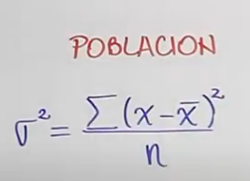
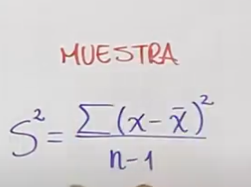
Varianza
La desviación media no siempre suministra una idea clara del grado de separación entre los valores de una variable estadística. Para estudios científicos, se prefiere utilizar una pareja de parámetros relacionados que se conocen como varianza y desviación típica.
La varianza se define como el cociente entre la suma de los cuadrados de las desviaciones de los valores de la variable y el número de datos del estudio. Matemáticamente, se expresa como:

Slide 12
EJEMPLO
.
HALLAR LA VARIANZA DE 2,3,6,8,11

Slide 13
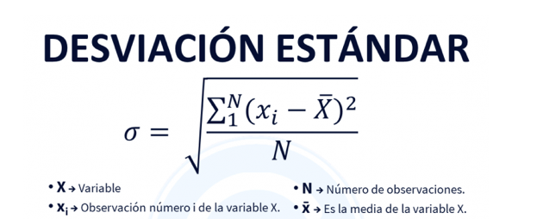
Desviación típica o estádar
La desviación típica, simbolizada por , se define sencillamente como la raíz cuadrada de la varianza:

Slide 14
EJEMPLO
EDADES DE TRES GRUPOS DE AMIGOS
 | EDADES |  |  |  |  |  | MEDIA | DESVIACION ESTANDAR
GRUPO1 | 15 | 16 | 17 | 18 | 19 | 17 | 17 | 1,29
GRUPO 2 | 14 | 15 | 15 | 18 | 19 | 21 | 17 | 2,7
GRUPO 3 | 13 | 14 | 15 | 17 | 20 | 23 | 17 | 3,5

Slide 15
Rango, recorrido o amplitud
Se define el rango o recorrido de una variable estadística como la diferencia entre el mayor y el menor valor de la variable. El rango indica la longitud del intervalo en el que se hallan todos los datos de la distribución. El rango es una medida de dispersión importante aunque insuficiente para valorar convenientemente la variabilidad de los datos.
DIFERENCIA ENTRE PUNTUACIONES EXTREMAS

Slide 16
Ejercicio: Medidas de dispersión
Hubo 5 representantes de servicios de atención al cliente que trabajaron en la compañía Movistar, durante la pasada venta de fin de semana, la cantidad de celulares que venieron estan representadas por: 5, 8, 4, 10 y 3
Calcular el rango
Definición: es la diferencia entre los valores máximo y mínimo
Calcular desviación media
Definición: es la cantidad promedio que los valores se desvían de la media
Calcular Varianza
Responda: cuáles son las medidas de dispersión

Slide 17
GRÁFICAS ESTADÍSTICAS

Slide 18
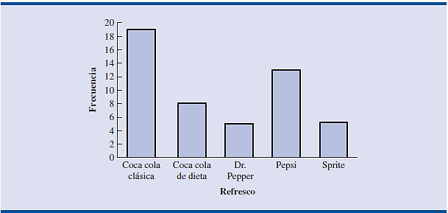
GRÁFICO DE BARRAS
Un gráfico o un diagrama de barras, es una gráfica para representar los datos cualitativos de una distribución de frecuencia (relativa o porcentual).
En uno de los ejes de la gráfica (horizontal), se especifican las etiquetas empleadas para las clases (categorías). Para el otro eje de la gráfica (el vertical) se usa una escala de frecuencia relativa o porcentual.
Empleando un ancho de barra fijo, se dibuja sobre cada etiqueta de las clases una barra que se extiende hasta la frecuencia, relativa o porcentual de la clase. Cuando se tienen datos cualitativos, las barras deben estar separadas para hacer énfasis en que cada clase está separada.
GRÁFICA DE BARRAS PARA LAS VENTAS DE REFRESCOS

Slide 19
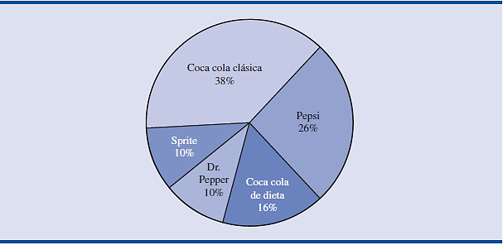
GRÁFICO DE SECTORES
El gráfico de sectores proporciona una gráfica para presentar distribuciones de frecuencia relativa y porcentual de datos cualitativos.
Para elaborar un gráfico de sectores, primero se dibuja un círculo que representa todos los datos. Después se usa la frecuencia relativa para subdividir el círculo en sectores, o partes, que corresponden a la frecuencia relativa de cada clase.
Como un círculo tiene 360 grados y Coca cola clásica presenta una frecuencia relativa de 0.38, el sector de la gráfica de pastel correspondiente a Coca cola clásica resultará de 0.38 x (360)=136.8 grados. Los números que aparecen en cada sector pueden ser frecuencia, frecuencia relativa o frecuencia porcentual.
GRÁFICA DE SECTORES PARA LAS VENTAS DE REFRESCOS

Slide 20
EJERCICIO PRÁCTICO 1
Un cuestionario proporciona como respuestas 58 Sí, 42 No y 20 ninguna opinión.
a. En la construcción de una gráfica de sectores, ¿cuántos grados le corresponderán del pastel a
la respuesta Sí?
b. ¿Cuántos grados le corresponderán del pastel a la respuesta No?
c. Construya una gráfica de sectores
d. Construya una gráfica de barras.

Slide 21
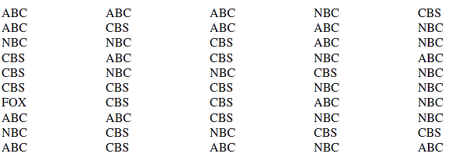
EJERCICIO PRÁCTICO 2
Nielsen Media Research publicó la lista de los 50 programas de televisión con los mayores índices de audiencia en la historia de la televisión (The New York Times Almanac, 2006). Los datos siguientes presentan las cadenas de televisión que produjeron estos 50 programas con mayor índice de audiencia
Con estos datos construya una distribución de frecuencia y una gráfica de barras.

Slide 22
Datos agrupados
Cuando el tamaño de la muestra es considerable o grande y los datos numéricos son muy diversos conviene agrupar los datos de tal manera que permita establecer patrones, tendencias o regularidades de los valores observados.
De esta manera podemos condensar y ordenar los datos tabulando las frecuencias asociadas a ciertos intervalos de los valores observados.
Intervalos de Clase: Son los intervalos en los que se agrupan y ordenan los valores observados. Cada uno de estos intervalos está delimitado (acotado) por dos valores extremos que les llamamos límites.

Slide 23
Reglas para intervalos
La selección del número adecuado de intervalos y los límites entre ellos dependen del criterio o experiencia de quien realiza el estudio. Sin embargo, existen reglas empíricas para calcular el número de intervalos; la más empleada es la Regla de Sturges, cuya expresión es:
K= 1 + 3.3 Log n
Dónde: K=Número de intervalos el cual siempre debe ser un número entero. Razón por la cual se deberá redondear el resultado al entero más cercano.
n= Número de datos.
Log = logaritmo en base 10.
Otra regla utilizada es la de Velleman que establece que el número de Intervalos se obtiene de la raíz cuadrada del número de datos; es decir K= √ n, recomendable para tamaños de muestra pequeños (n< 50)

Slide 24
Calcular el rango de los datos.
Llamamos rango al número de unidades de variación presente en los datos recopilados y se obtiene de la diferencia entre el dato mayor y el dato menor. Se representa con la letra R.
R= Dato mayor menos dato menor
Obtención de la amplitud o anchura que tendrá cada intervalo. Se encuentra dividiendo el rango por el número de intervalos regularmente es de 5 a 6. Se representa con la letra A de tal manera que :

Slide 25
EJEMPLO
Un grupo de investigadores, tomó una muestra aleatoria de las velocidades (km/h) registradas por 30 vehículos en el trayecto Riobamba- Ambato, con el fin de establecer nuevos límites máximos de velocidad para una carretera. La muestra arrojo los datos siguientes:
90, 99, 104, 99, 119, 98, 95, 112, 95, 120, 100, 90, 116, 96, 114, 108, 98, 118, 100, 106, 114, 100, 112, 106, 100, 115, 111, 105, 114, 97 .
1- Toda vez que se tienen los datos, se recomienda ordenarlos de menor a mayor o viceversa 90, 90, 95, 95, 96, 97, 98, 98, 99, 99, 100, 100, 100, 104, 105,106, 108, 111, 112, 112, 114, 114, 115, 116, 118, 119, 120
f fr
90-95. 4
96-101. 9
102-107. 3
108-113. 4
114-119
120-125

Slide 26
EJEMPLO
2- obtendremos el número de intervalos que vamos a utilizar, para lo cual empleamos la Regla de Sturges:
K = 1 + 3.3Log (30) = 1+ 3.3 (1.4771212547) =1+ 4.87 = 5.87 ≈ 6
3- calculamos el rango de variación,
R = 120 – 90 = 30
4- obtenemos la amplitud de cada intervalo de clase como sigue:

Slide 27
INVESTIGAR
GRÁFICO DE PUNTOS. Grupo 1
HISTOGRAMA. Grupo 3
OJIVA. Grupo 5
Barra. Grupo 2
Sectores. grupo 4

Slide 28
GRÁFICO DE PUNTOS
En el eje horizontal se presenta el intervalo de los datos. Cada dato se representa por un punto colocado sobre este eje.
Los tres puntos que se encuentran sobre el 18 del eje horizontal indican que hubo tres auditorías de 18 días.
Las gráficas de puntos muestran los detalles de los datos y son útiles para comparar la distribución de los datos de dos o más variables.
GRÁFICO DE PUNTOS DE DATOS DE LAS AUDITORIAS

Slide 29
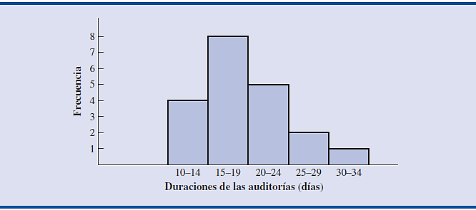
HISTOGRAMA
Un histograma se construye colocando la variable de interés en el eje horizontal y la frecuencia, relativa o porcentual en el eje vertical. La frecuencia, de cada clase se indica dibujando un rectángulo cuya base está determinada por los límites de clase sobre el eje horizontal y cuya altura es la frecuencia, relativa o porcentual.
Los rectángulos adyacentes de un histograma se tocan uno a otro. A diferencia de las gráficas de barras, en un histograma no hay una separación natural entre los rectángulos de clases adyacentes.
HISTOGRAMA DE DATOS DE LAS AUDITORIAS

Slide 30
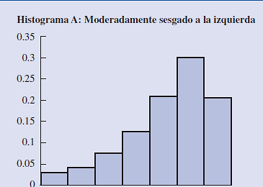
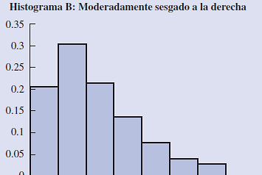
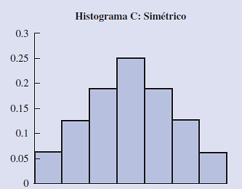
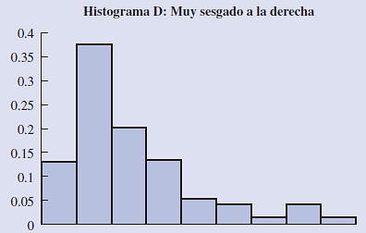
HISTOGRAMAS CON DISTINTOS TIPOS DE SESGO
Típico para calificaciones: la mayor parte están arriba de 70% y sólo hay unas cuantas bajas.
Histogramas típico para los precios de las casas;
unas cuantas casas caras crean el sesgo a la derecha.
Histograma simétrico
Histograma típico en datos de negocios o economía.

Slide 31
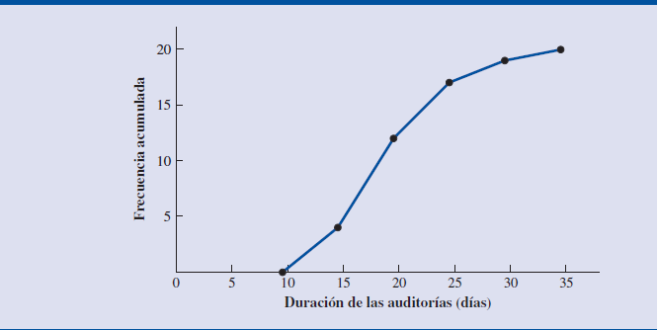
OJIVA
Ojiva es la gráfica de una distribución acumulada, y muestra los valores de los datos en el eje horizontal y las frecuencias relativas acumuladas o porcentuales acumuladas en el eje vertical.
La ojiva se construye al graficar cada uno de los puntos de la frecuencia acumulada de las clases. Como las clases de las auditorías son 10–14, 15–19, etc., hay huecos de una unidad entre 14 y 15, etc. Estos huecos se eliminan al graficar puntos a la mitad entre los dos límites de clase. Así, para la clase 10–14 se usa 14.5.
En la ojiva de la clase “menor o = que 14” cuya frecuencia acumulada es 4 se grafica mediante el punto que se localiza a 14.5 sobre el eje horizontal y a 4 sobre el vertical. Observe que en el extremo izquierdo de la ojiva se ha graficado un punto más. Este punto inicia la ojiva mostrando que en los datos no hay valores que se encuentren abajo de la clase 10–14. Este punto se encuentra a 9.5 unidades sobre el eje horizontal y a 0 unidades sobre el vertical. Para terminar los puntos graficados se conectan mediante líneas rectas.
OJIVA DE LOS DATOS DE LAS DURACIONES DE LAS AUDITORÍAS

Slide 32
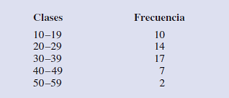
EJERCICIO PRÁCTICO 5
Considere la distribución de frecuencia siguiente.
Construya una distribución de frecuencia acumulada Elabore un histograma y una ojiva

Slide 33
EJERCICIO PRÁCTICO 5
Considere los datos siguientes:
Elabore una distribución de frecuencia con todos los parámetros posibles.
Construya un diagrama de punto.

Slide 34
EJERCICIO PRÁCTICO 6
El personal de un consultorio analiza los tiempos de espera de los pacientes que requieren servicio de emergencia. Los datos siguientes son los tiempos de espera en minutos recolectados a lo largo de un mes.
Con las clases 0–4, 5–9, etcétera.
a. Muestre la distribución de la frecuencia absoluta y absoluta acumulada.
b. Exprese la distribución de la frecuencia relativa y frecuencia relativa porcentual.
c. Muestre la distribución de frecuencia relativa acumulada y porcentual acumulada.
d. ¿Cuál es la proporción de los pacientes que requieren servicio de emergencia y esperan 9 minutos o menos?

